Slide 1
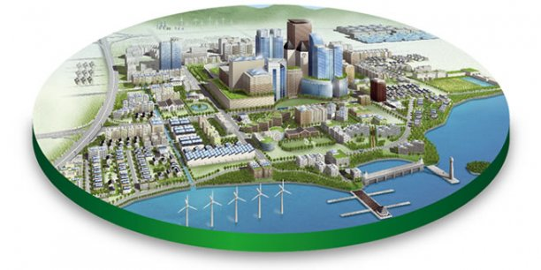
BTS ÉLECTROTECHNIQUE
DEVELOPPEMENT PROFESSIONNEL DES ENSEIGNANTS
Séminaire académique 12 mai 2021

Slide 2
Enseignants S2I à former
EPLE | Nb Professeurs S2I
Baggio Lille | 6
Béhal Lens | 3
Carnot Gambetta Arras | 3
Colbert Tourcoing | 4
Courtois Hautmont | 2
Duez Cambrai | 4
Europe Dunkerque | 4
Forest Maubeuge | 3
Hainaut Valenciennes | 4
Labbé Douai | 4
Pascal Longuenesse | 4
Pasteur Hénin-Beaumont | 6
Total | 47

Slide 3
Formation académique 2021-2022
Formation BIM
4 jours de stage au lycée Eiffel Armentières, 2 x 12 professeurs à former :
2 jours ou 12 heures, formation à l’élaboration d‘une partie architecturale d’un bâtiment tertiaire ou industriel
2 jours ou 12 heures, formation à l’intégration d’équipements électriques dans un projet BIM
Formation IOT
1 jour ou 6 heures de stage au lycée Malraux Béthune, 2 x 12 professeurs à former : formation à la mise en œuvre de solutions IOT liées à l'efficacité énergétique, l'efficacité opérationnelle, la sécurité et la productivité

Slide 4
Formation en milieu professionnel CEFPEP 2021-2022
Principe
Une offre de plus de 3500 formations et visites en entreprise ouvertes aux enseignants du 2nd degré (Téléchargement du catalogue des formations pour les enseignants du 2nd degré)
Inscription de septembre à novembre.
https://eduscol.education.fr/379/je-me-forme-en-milieu-professionnel-stages-cefpep

Slide 5
Formation en milieu professionnel CEFPEP 2021-2022
Exemples de formation (2020-2021) :
Initiation et mise en œuvre des Réseaux Locaux Industriels ;
Bornes de charge pour véhicules électriques ;
Enjeux des systèmes énergétiques intelligents (Smartgrids);
Industrie du futur - Maintenance prévisionnelle - stage à distance ;
Etc.

Slide 6
Formation de proximité : FEE & FEB
Principe
Identification par l’inspecteur d’un besoin de formation, disciplinaire ou non portant sur un établissement, un réseau d’établissements voire un bassin.

Slide 7
Veille professionnelle
Site | Accès | Commentaire
Canal-U | https://www.canal-u.tv/themes/sciences_de_l_ingenieur | La vidéothèque numérique de l'enseignement supérieur
Saga Web | https://sagaweb.afnor.org/ | Accès en ligne aux normes et réglementations
TPLine | https://www.tpline.eu/indexx.php | Des TP sur des systèmes industriels et cours
Eduscol STI | https://eduscol.education.fr/sti/taxonomy/term/63738 | Accès au BTS ET (à partir de 2022)
Sitelec | https://sitelec.org/index.php | Des cours et TP d’électrotechnique

